Slide 1



Ekonomska škola Niš
Animacija klijenata FL (kanali i način animacije, pristup klijentima, poslodavcima)
Učenici:
Marie Stojković
Vasilije Stošić
Bogdan Trumpić Lazar Cvetković Nikola Veličković
Mentori: Slađana Radojlović Olgica Krstić
Olivera Arizanović
JER IGRAMO U ISTOM TIMU

Slide 2



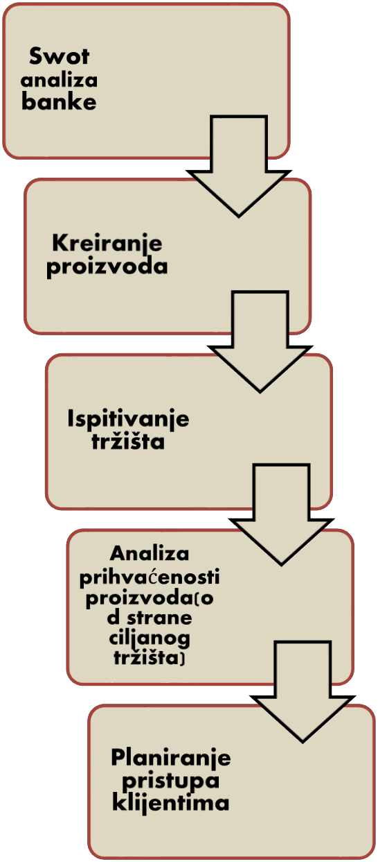
Strength
Weaknesses
Banka je dugo na našem tržištu (prvo predstavništvo 1977. godina)
Vodeća banka u Srbiji, pozicionirala se u top 5 banaka
Veliki broj zadovoljnih klijenata - više od 250.000
Veliki broj zaposlenih - više od 1350 u 103 ekspoziture
Dva puta nagrađivana za najboljeg poslodavca
Osnovne vrednosti banke su: profesionalizam, timski duh i inovativnost.
Banka ima instituciju ličnog bankara
Manja profitabilnost u odnosu na druge banke
Najmanja zainteresovanost za banku evidentna kod penzionera i studenata
Threats
SWOT analysis
Opportunities
Veliki broj banaka bori se za tržište od samo 7,2 miliona stanovnika
Privući nove klijente preko proizvoda koji olakšavaju plaćanje mesečnih troškova, štede vreme i novac, olakšavaju i ulepšavaju život
Konkurentske banke nude:
Erste banka mobilno bankarstvo
Alpha banka nagrađuje klijente koji plaćaju karticom
- Findomestic banka organizuje nagradnu igru za klijente koji plaćaju karticom
- Unicredit banka nudi dozvoljeni minus od 12.000 din bez kamate
Analiza prihvaćenosti proizvoda od strane ciljanog tržišta
Anketa 1
Rezultati ankete 1
Anketa 2
Rezultati ankete 2

Slide 3


Ekonomska škola Niš
Trajni nalog kao sredstvo kreditiranja. Banka umesto klijenta plaća račune ukoliko trenutno nema novca, pozajmica se vraća u određenom roku, a može se podeliti i na rate, uz povoljnu kamatu.
TRAJNI PLUS
ONLINE BENEFIT
Štednja, koja se ostvaruje kupovinom preko interneta i vraća klijentu u vidu benefita posle 3. meseca.
PORODIČNI ŠTEK 2u1
Crosseling, uključivanje što više članova porodice u osiguranje i štednju za budućnost svog deteta/unuka.

Slide 4
Trajni plus
Ekonomska škola Niš
SWOT ANALIZA
Karakteristike proizvoda
Kome je proizvod namenjen?
Ciljnu grupu, prema rezultatima ankete, čini zaposleno stanovništvo do 50 godina starosti sa ličnim dohotkom do 50.000- din.
Koristi koje proizvod pruža
računi plaćeni na vreme
povoljnija kamatna stopa u odnosu na dozvoljeni minus
mogućnost plaćanja duga u više mesečnih rata

Slide 5
Plan prodaje proizvoda
Ekonomska škola Niš
Poster
Flajer
Interna komunikacija sa klijentima:
Flajeri
Plakat
Monitori u banci
Slanje mejlova postojećim klijentima
Animirane reklame staviti na sajt banke

Slide 6
Plan prodaje proizvoda
Ekonomska škola Niš
Eksterna komunikacija sa klijentima:
Slanje reklamnog materijala uz račune objedinjene naplate,
EPSa/Telekoma/Telenora/SBB-a...
Partnerski marketing sa Eps-om i mobilnim operaterima
Puštanje propagandnih spotova pre projekcija u bioskopima
Uvesti rođendan banke
Reklame na pokretnim i nepokretnim sredstvima
Celodnevni kanal SG banke
Konferencije za štampu
Dodaci u novinama
Dan otvorenih vrata banke
Gostovanja u jutarnjim tv programima, informativnim i stručnim emisijama
Ubacivanje reklamnog materijala u poštansko sanduče (penzioerima i roditeljima)
Poseta službenika banke porodicama uz prethodnu najavu
Animacija

Slide 7
Online benefit
Ekonomska škola Niš
SWOT ANALIZA
Kome je proizvod namenjen?
Svim zaposlenima u starosnoj grupi od 30-40 godina
Štednja se ostvaruje kupovinom putem interneta uz postojanje donjeg limita kupovine.
Prednosti proizvoda
ovaj proizvod štedi novac i vreme klijenata
ostvareni popust ide na štedni račun i koristi se nakon određenog perioda
dostava na kućnu adresu

Slide 8






Ekonomska škola Niš
100% cene naručene robe plaća kupac tj. klijent banke
90%
Ide trgovini od koje kupac naručuje robu
Ide na štedni račun kupca tj. klijenta Societe Generale Banke
10%
Primer kupovine 10.000 mesečno
I mesec
II mesec
III mesec
IV mesec
Koristi se benefit iz prvog meseca
V mesec
Koristi se benefit iz drugog meseca
VI mesec
Koristi se benefit iz trećeg meseca
1000 RSD online benefit
1000 RSD online benefit
1000 RSD online
benefit
1000 RSD online
benefit
1000 RSD online benefit
1000 RSD online benefit

Slide 9
Plan prodaje proizvoda
Ekonomska škola Niš
Plakat
Flajer
Animacija
Interna komunikacija sa klijentima:
flajeri
plakat
monitori u banci
slanje mejlova postojećim klijentima
Eksterna komunikacija:
podela flajera u marketima
zajednička promocija u elektronskim sredstvima (internet, web sajtovi, radio, tv i sl)
puštanje propagandnih spotova pre projekcija u bioskopima
ubacivanje reklamnog materijala u poštansko sanduče

Slide 10
Porodični štek 2u1
Ekonomska škola Niš
SWOT ANALIZA
Flajer
Karakteristike proizvoda
proizvod za mlade roditelje (po porodičnom stažu) i njihove roditelje
proizvod povezuje štednju i osiguranje
životno mešovito osiguranje vezuje se za roditelje, a štednja se vrši kroz ,,Moj Bonus’’
ušteđeni iznos se isplaćuje detetu nakon 18. godine
Kome je proizvod namenjen?
Porodičnim ljudima sa malom decom i njihovim roditeljima
Ciljna grupa
Populacija od 20 do 60 godina, sa primanjima od 50 do 80.000 din

Slide 11
Ekonomska škola Niš
Plan prodaje proizvoda
Interna komunikacija sa klijentima:
flajeri
plakat
monitori u banci
slanje mejlova postojećim klijentima
animirane reklame staviti na sajt banke
Eksterna komunikacija sa klijentima:
podelu promo-materijala po vrtićima, školama, udruženjima roditelja i udruženjima penzionera
prezentacije po hotelima i u turističkim mestima
promocija u medijima (tv program za porodice)

Slide 12
PROCENAT ANKETIRANIH KOJI BI PREŠLI U SOCIETE GENERALE BANKU UKOLIKO BI IM SE PONUDIO PROIZVOD:
TRAJNI PLUS
62,4% bi promenilo banku
Reklama
ONLINE BENEFIT
71,9% bi promenilo banku
Reklama
PORODIČNI ŠTEK 2u1
63,1% bi promenilo banku
Reklama

Slide 13
HVALA NA PAŽNJI

